Slide 1
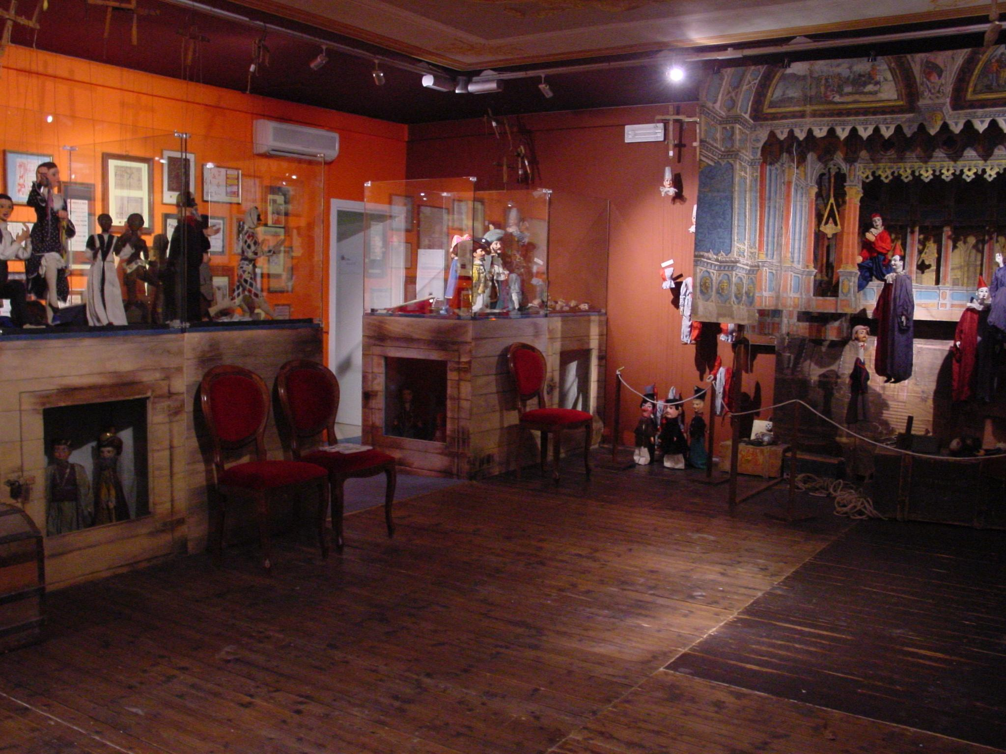
Progettazione
LA MONTAGNA DI VETRO
Michela Betti

Slide 2
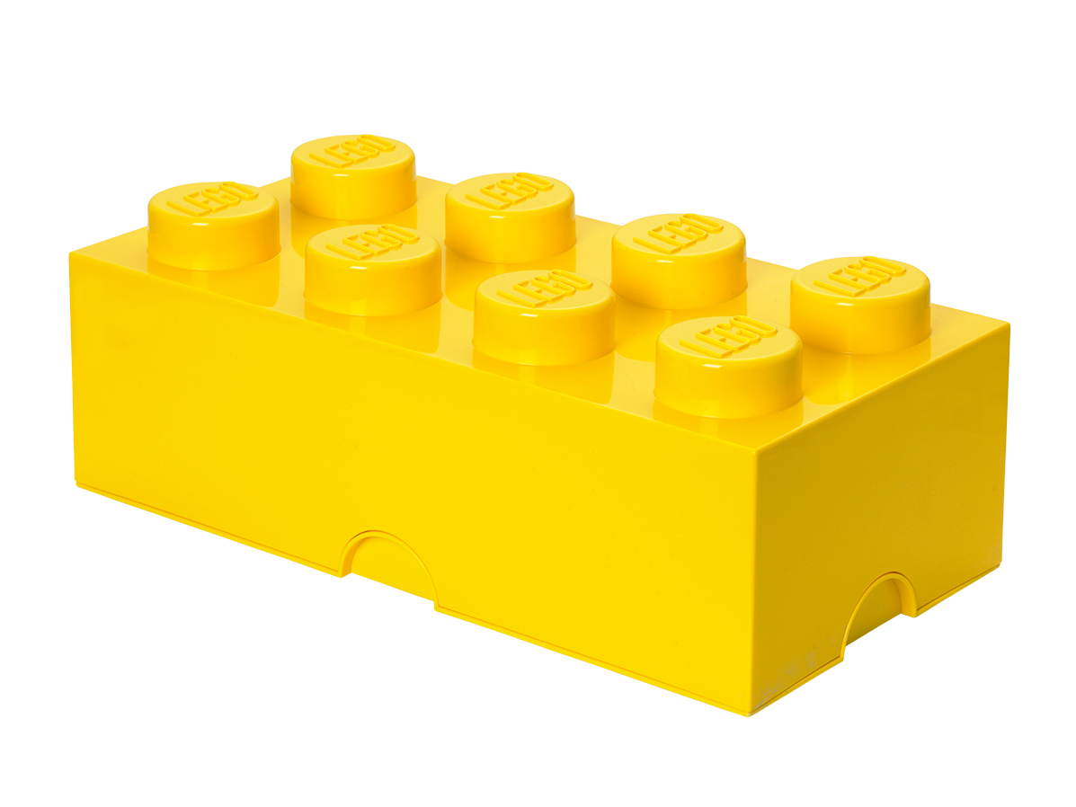
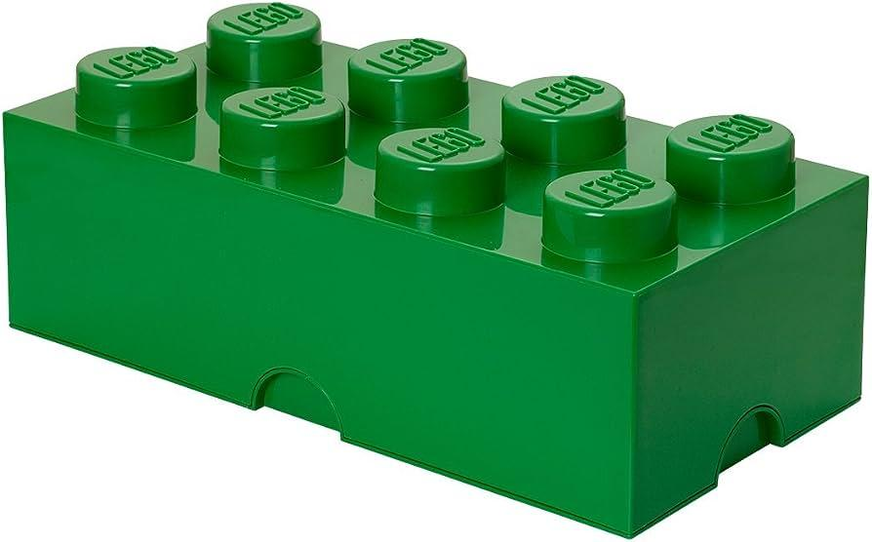
LE IDEE ALLA BASE DEL MIO PROGETTO:
Semplicità
Impatto visivo

Slide 3
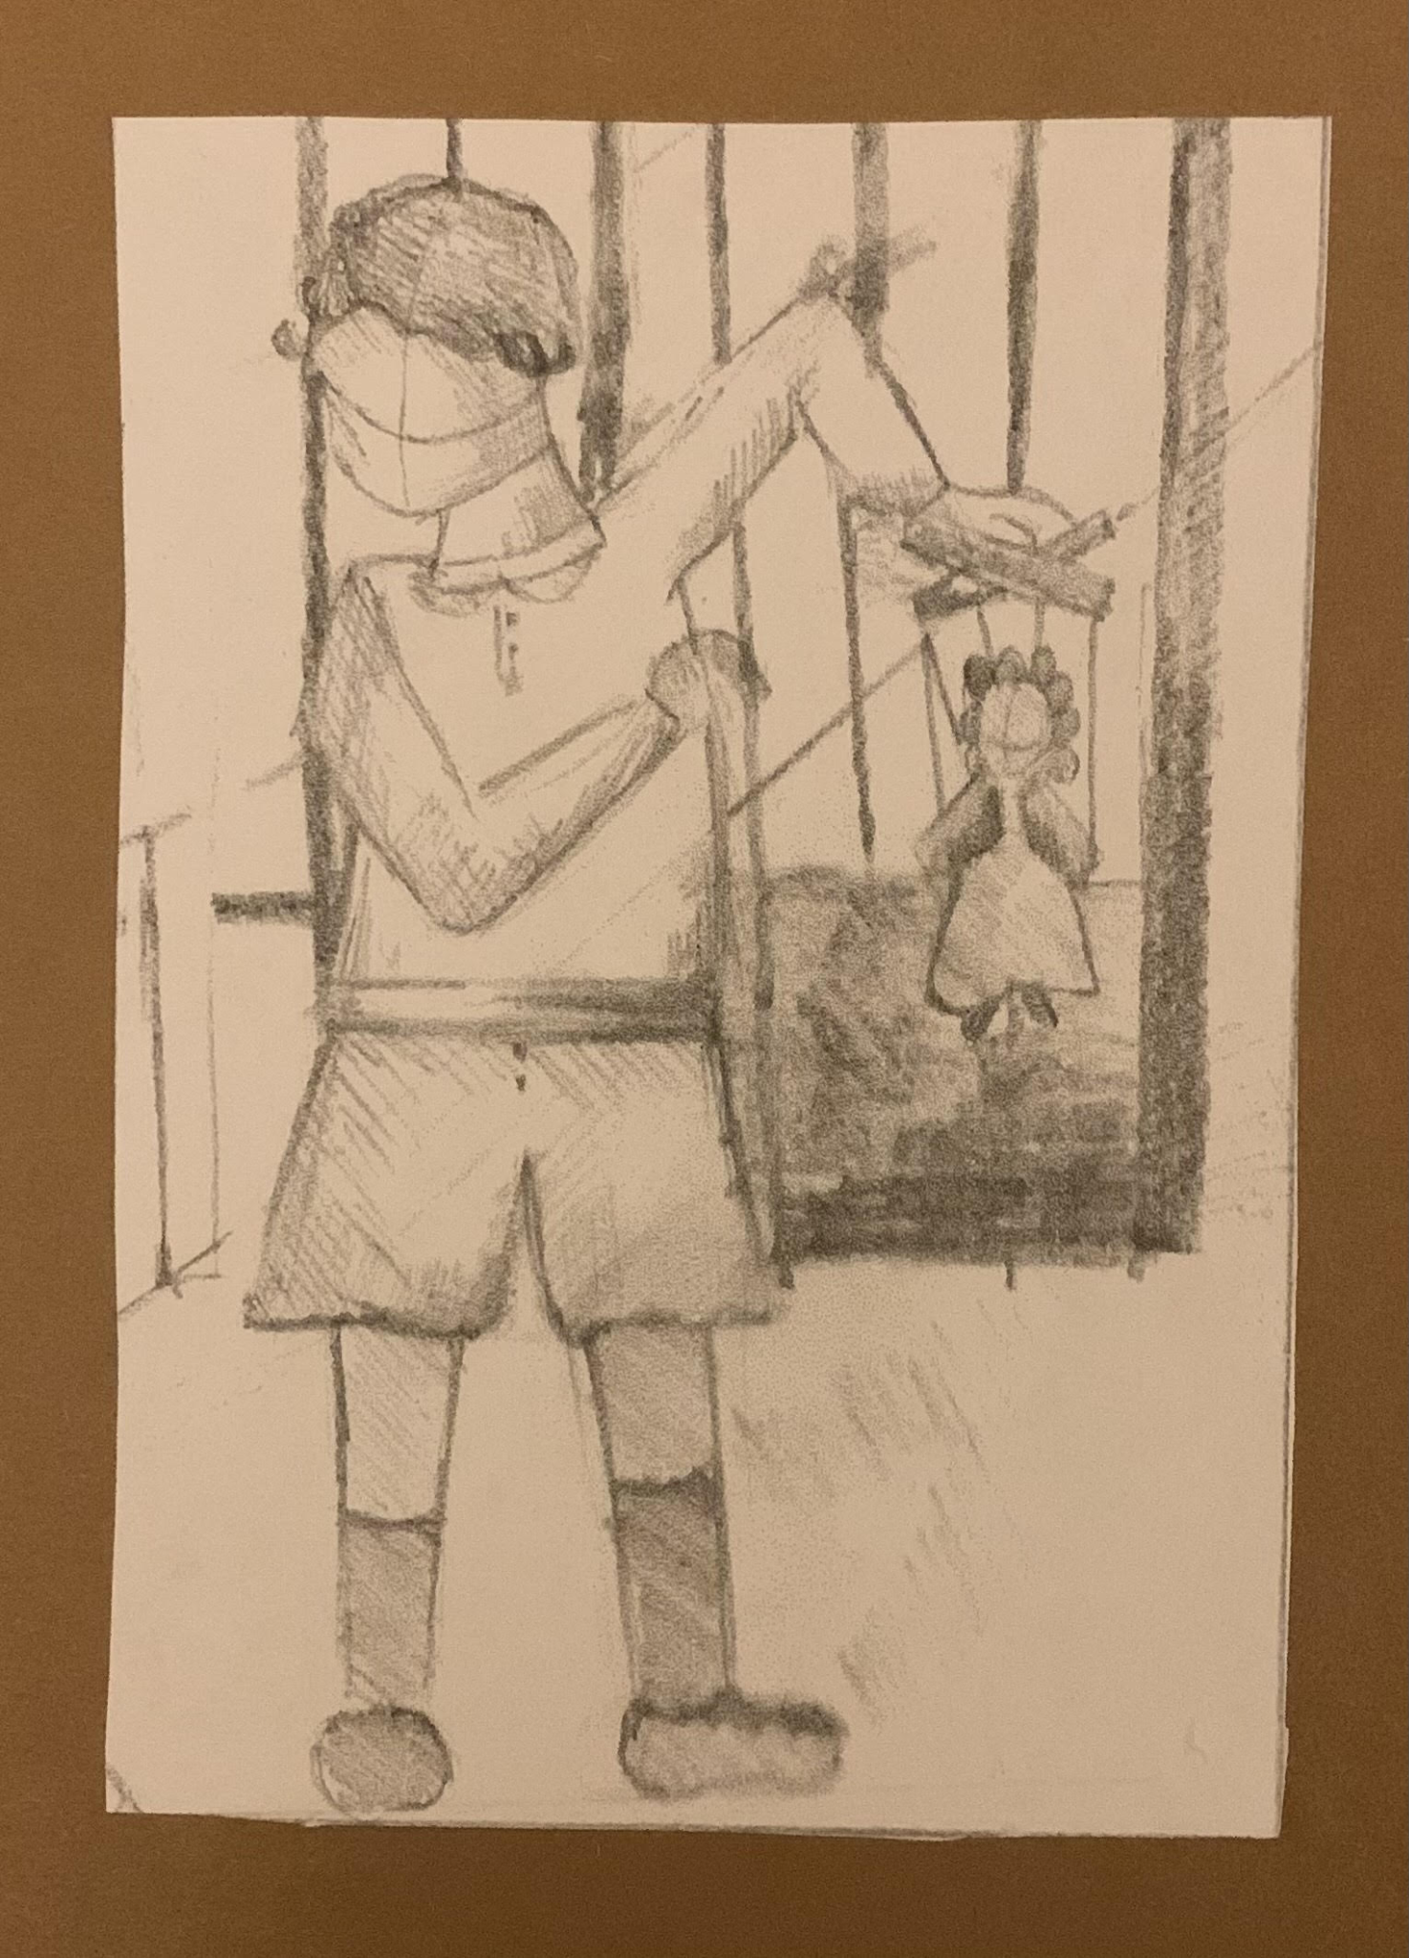
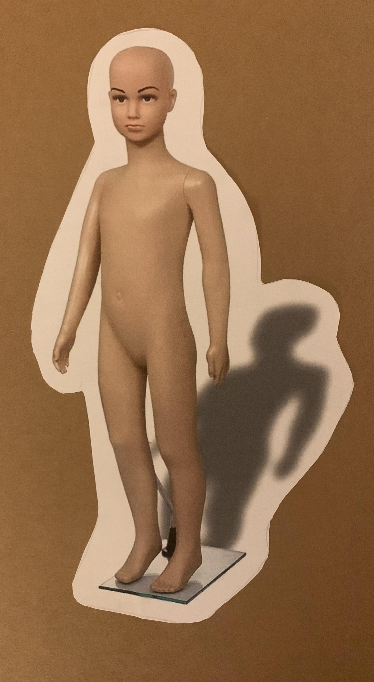
PERCHÉ IL MANICHINO ? E PERCHÉ LA SCELTA DEL BAMBINO?
In quanto il progetto deve essere realizzabile trovo vincente l’idea di utilizzare un manichino per simboleggiare la persona, in quanto é facilissimo da trovare ed economico, soprattutto da lontano può sembrare un bambino reale.
Perché un bambino?
Il bambino è una figura infantile, che simboleggia l’innocenza, vedere un bambino in strada da solo che gioca con un burattino\marionetta attira l’attenzione dei passanti, ed è proprio questo l’intento, indurre le persone ad avvicinarsi ed essere curiose.

Slide 4
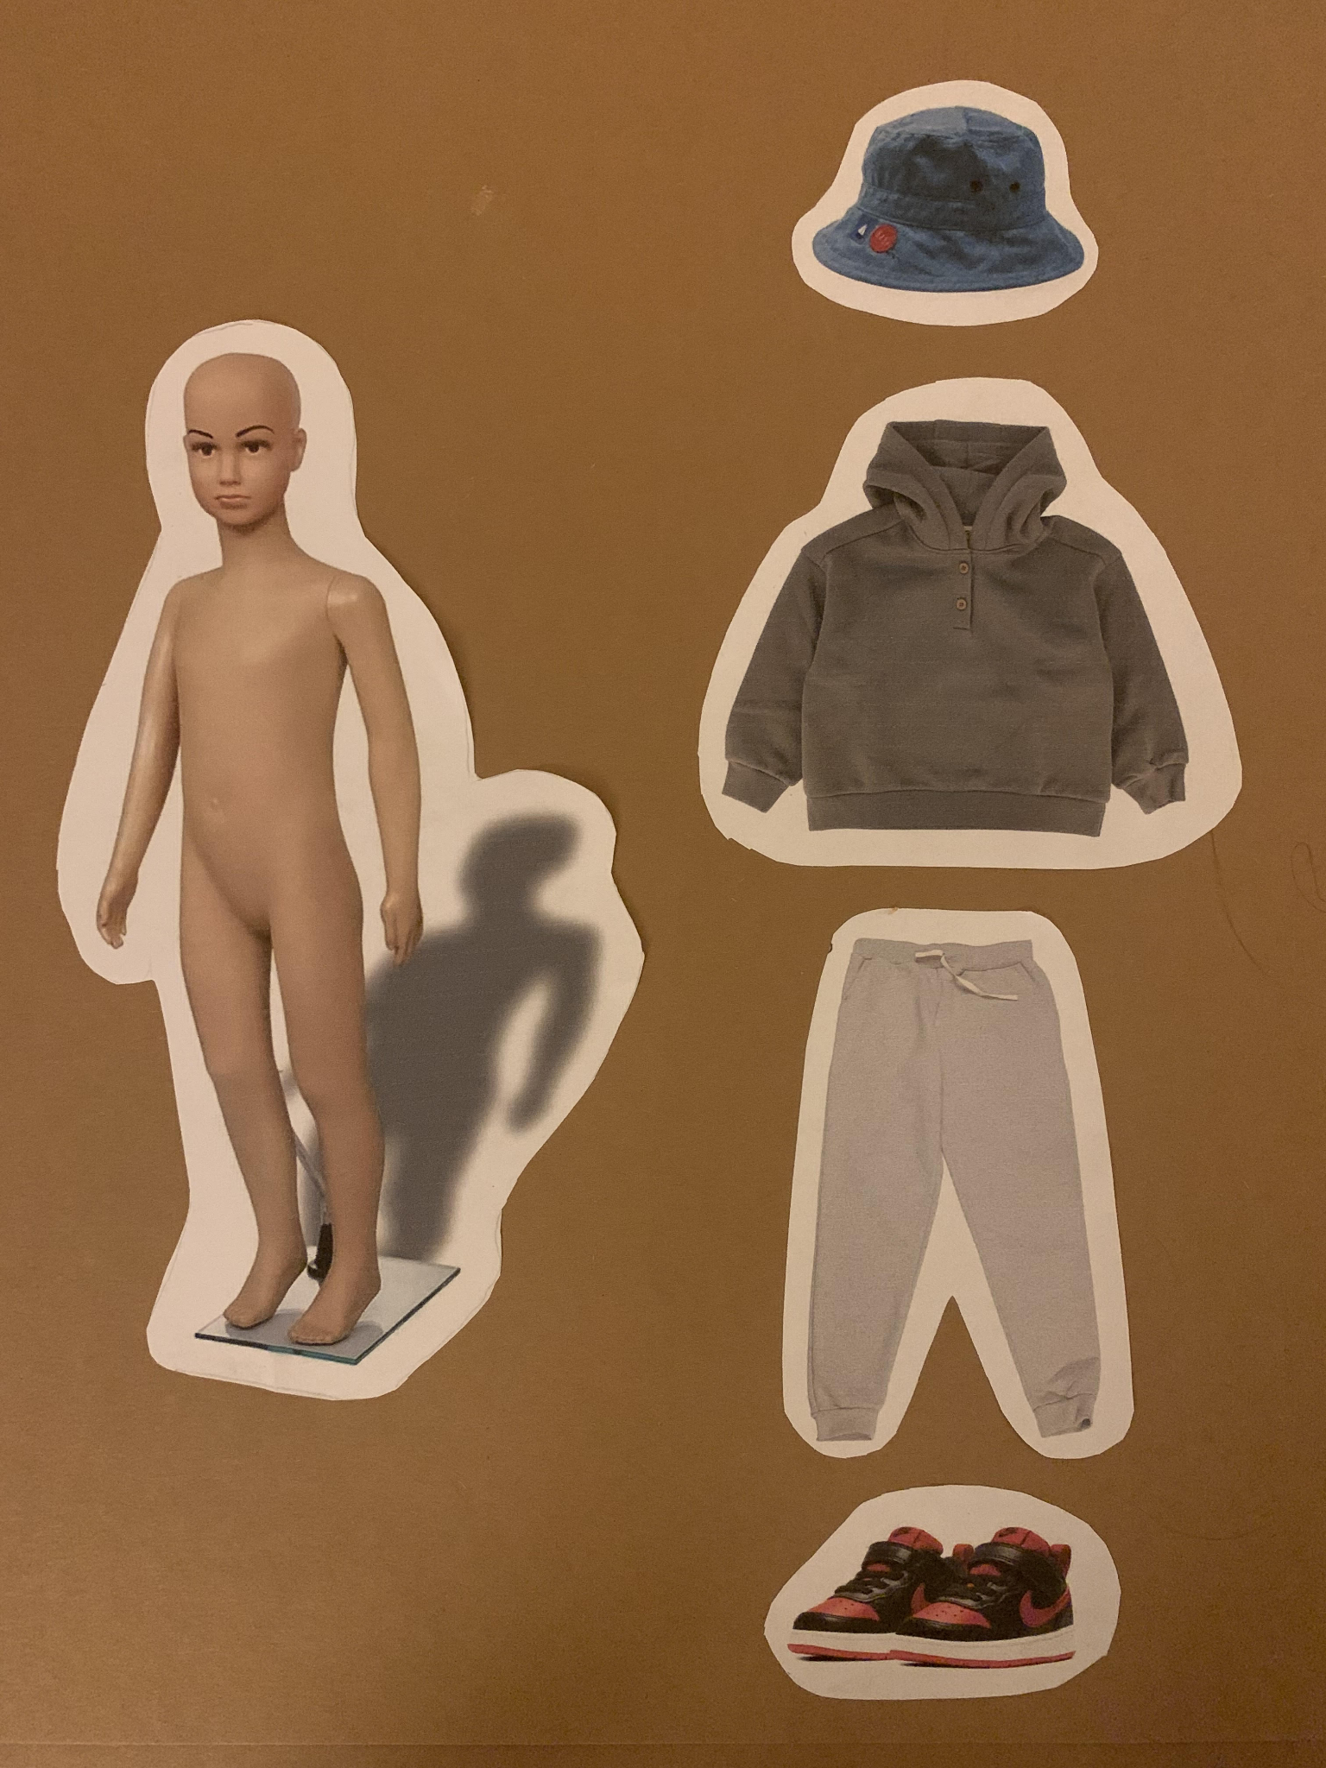
LA SCELTA DELL OUTFIT:
L’ outfit del bambino deve essere molto semplice e soprattutto dei “nostri tempi” …
Ma deve anche essere coprente in quanto il manichino deve sembrare un bambino reale.
Il fatto che questa figura sia vestita “normalmente” vorrei che facesse passare il messaggio subliminale che il teatro, in questo caso quello delle marionette, è un mondo a cui dobbiamo interessarci di più anche ai giorni nostri, non è una cosa antica o passata.

Slide 5
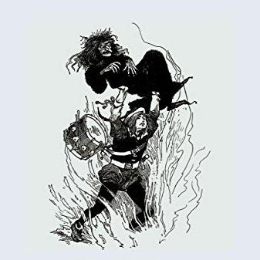
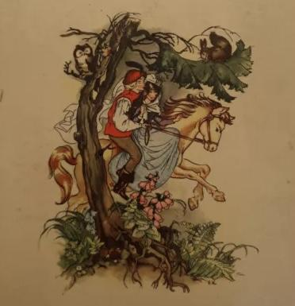
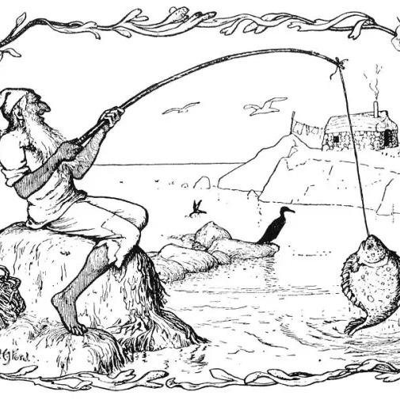
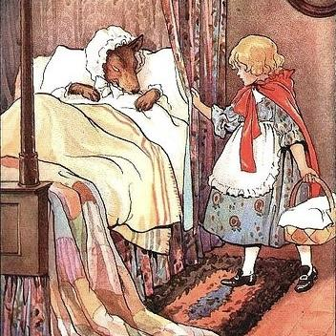
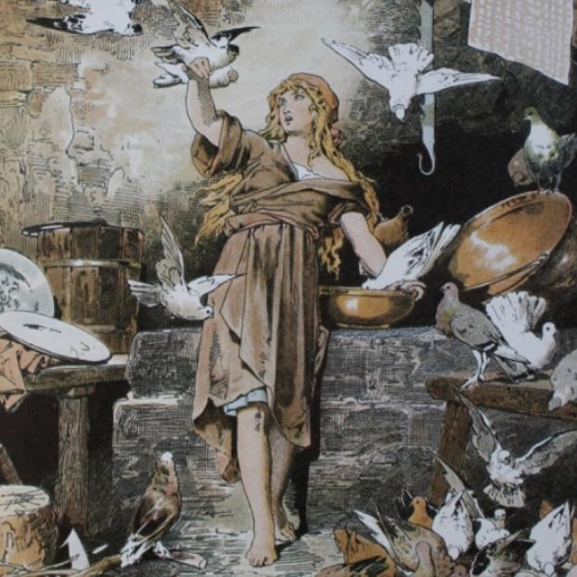
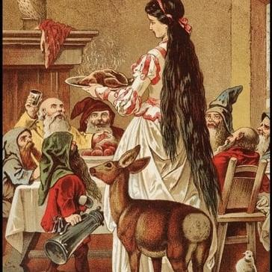
LA MARIONETTA/BURATTINO:
Perché è intuitivo e fa capire subito di cosa tratta l’opera.
Inoltre costruire tutti insieme un
burattino/marionetta può essere un'attività didattica molto interessante e coinvolgente.
Sulla scelta del personaggio del burattino/marionetta pensavo di scegliero insieme.
Volevo fare un personaggio delle storie dei fratelli Grimm.
Ero indecisa tra i personaggi degli spettacoli del progetto cioe: “il tamburino”, “i due viandanti” e “il pescatore e sua moglie” oppure un personaggio piu classico come “cenerentola”, “cappuccetto rosso” o “Biancaneve e i sette nani”.

Slide 6
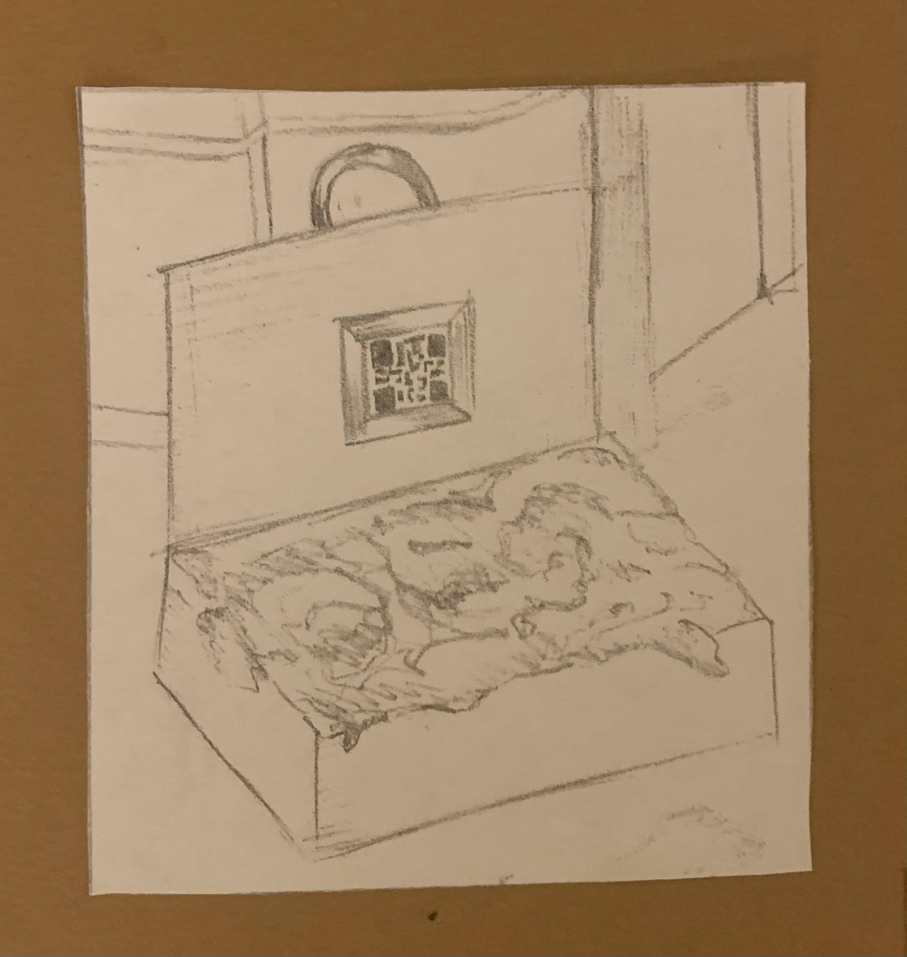
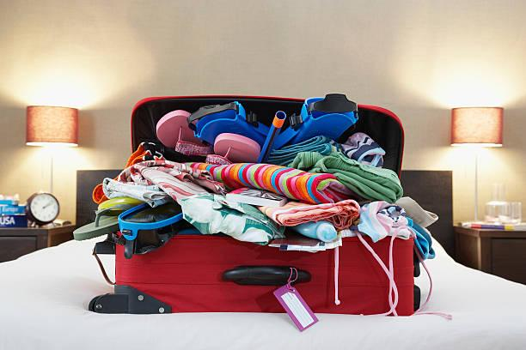
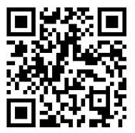
LA VALIGIA :
La valigia è un elemento aggiuntivo all‘opera ma fondamentale.
La valigia sarà piena di stracci è anche questa serve ad attirare l’attenzione dell osservatore.
Infatti piu losservatore si avvicinerà piu capirà che il bambino non è reale, e incuriosito scansionerà il QR code.
Il QR code infatti è la cosa piu importante
E scansionandolo porterà direttamente al sito del progetto oppure al sito del museo.

